Slide 1
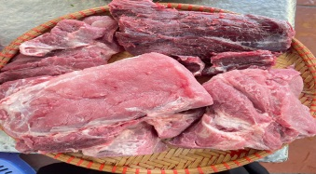
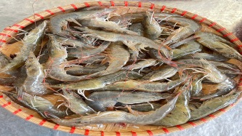
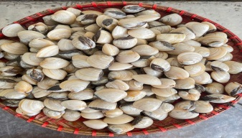
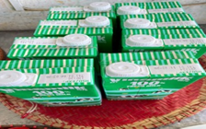
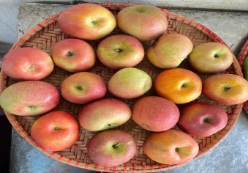
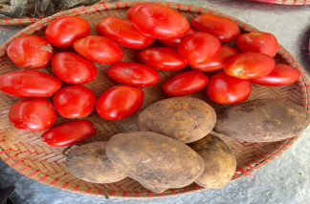
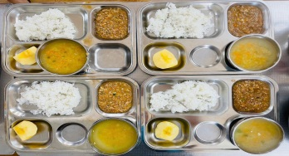
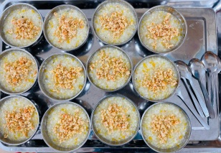
Thực đơn ngày 16-9-2024
Bữa đệm sáng
- Sữa tươi Vinamilk
Bữa trưa
- Thịt bò sốt vang
- Canh su su nấu thịt
- Táo
MN Ánh Dương Xanh
Bữa phụ chiều
- Cháo hải sản tôm ngao

